Slide 1

EXPORT EXCELLENCE CERTIFICATE
CERTIFIKAT IZVOZNE IZVRSNOSTI

Slide 2

CERTIFIKAT upisan u Registar žigova pod brojem Z20221469 na nositelja HIZ d.o.o. s važenjem do 10.11.2032.

Slide 3
NOSIOCI PRAVA NA ŽIG CERTIFIKAT IZVOZNE IZVRSNOSTI
Visum Energy d.o.o.
Zagreb
AD PLASTIK d.d.
Solin
KONČAR-Mjerni transformatori d.d. Zagreb
KONČAR – Distributivni i specijalni transformatori d.d. Zagreb
KONČAR – Aparati i postrojenja d.o.o. Zagreb
KONČAR – Električna vozila d.d. Zagreb
ŠESTAN BUSCH d.o.o. Prelog
ALTPRO d.o.o. Zagreb
TPK OROMETAL d.d. Oroslavje
METAL-ELEKTRO d.d. Donja Zelina
TAHOGRAF d.o.o. Sveta Nedjelja
Metalac Sever
Obrt
Vrbovec
Porsche-Digital Crotia d.o.o.
Zagreb
DOK-ING d.o.o.
Zagreb
JGL d.d.
Rijeka
OMCO CROATIA d.o.o.
Hum na Sutli
MARINETEK ADRIATIC d.o.o.
Šibenik
HARBURG-FREUDENBERGER BELIŠĆE d.o.o.
Belišče
PODRAVKA d.d.
Koprivnica
PLIVA d.o.o.
Zagreb
BRODOGRADILIŠTE VIKTOR LENAC d.d.
Kostrena
LPT d.o.o.
Prelog
NEXE d.d.
Našice
SELK d.d.
Kutina
Bomark Pak d.o.o.
Ludbreg
CEMEX Hrvatska d.d.
Kaštel Sućurac
VETROPAK STRAŽA d.d.
Hum na Sutli
CROMARIS d.d.
Zadar
HAIX OBUĆA d.o.o.
Mala Subotica
KONČAR – Metalne konstrukcije d.o.o.
Zagreb

Slide 4
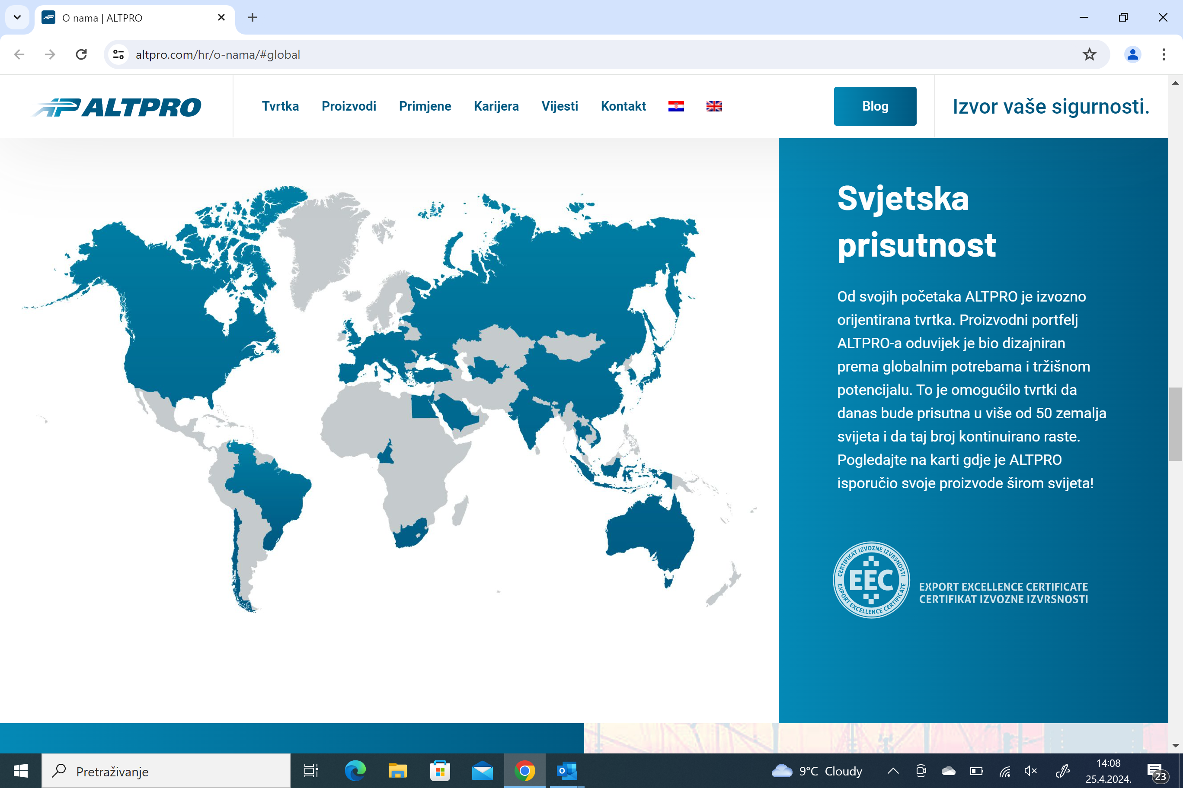
ALTPRO d.o.o. Certifikatom naglašava dugogodišnju izvoznu izvrsnost

Slide 5
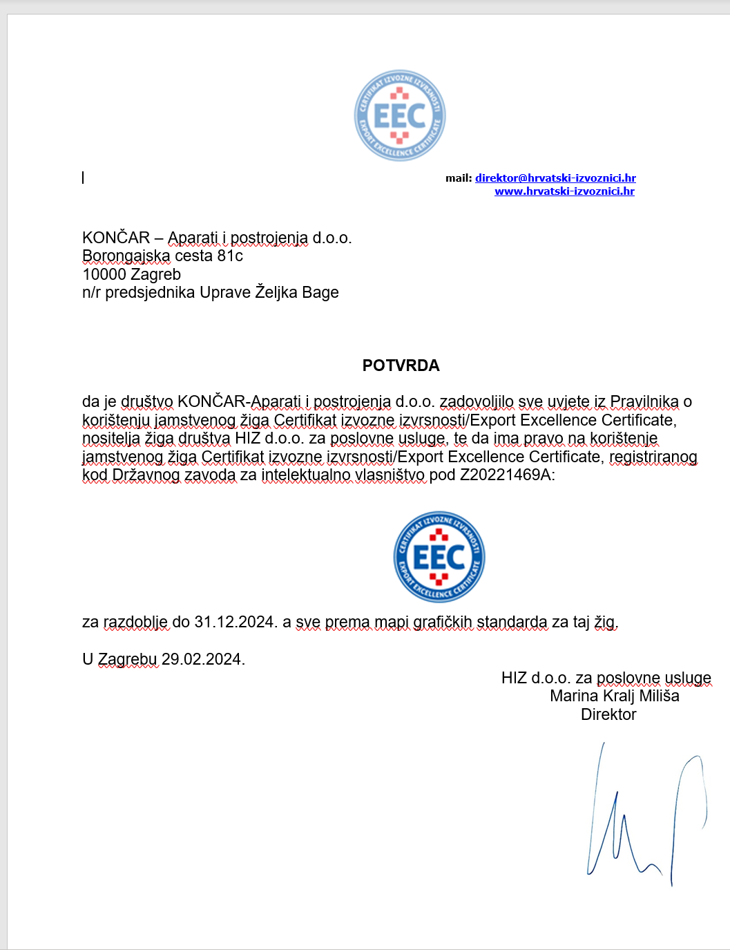
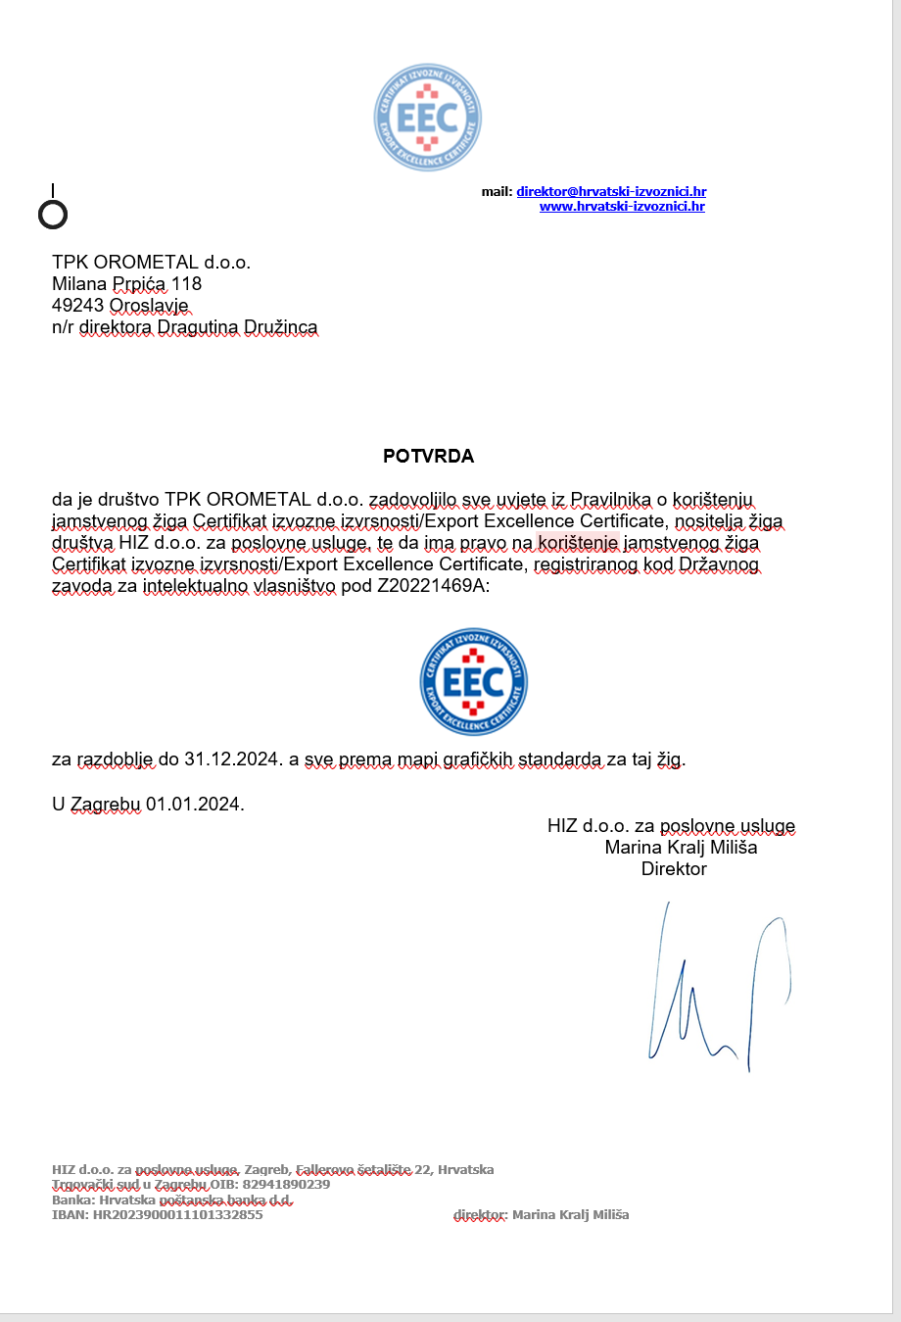
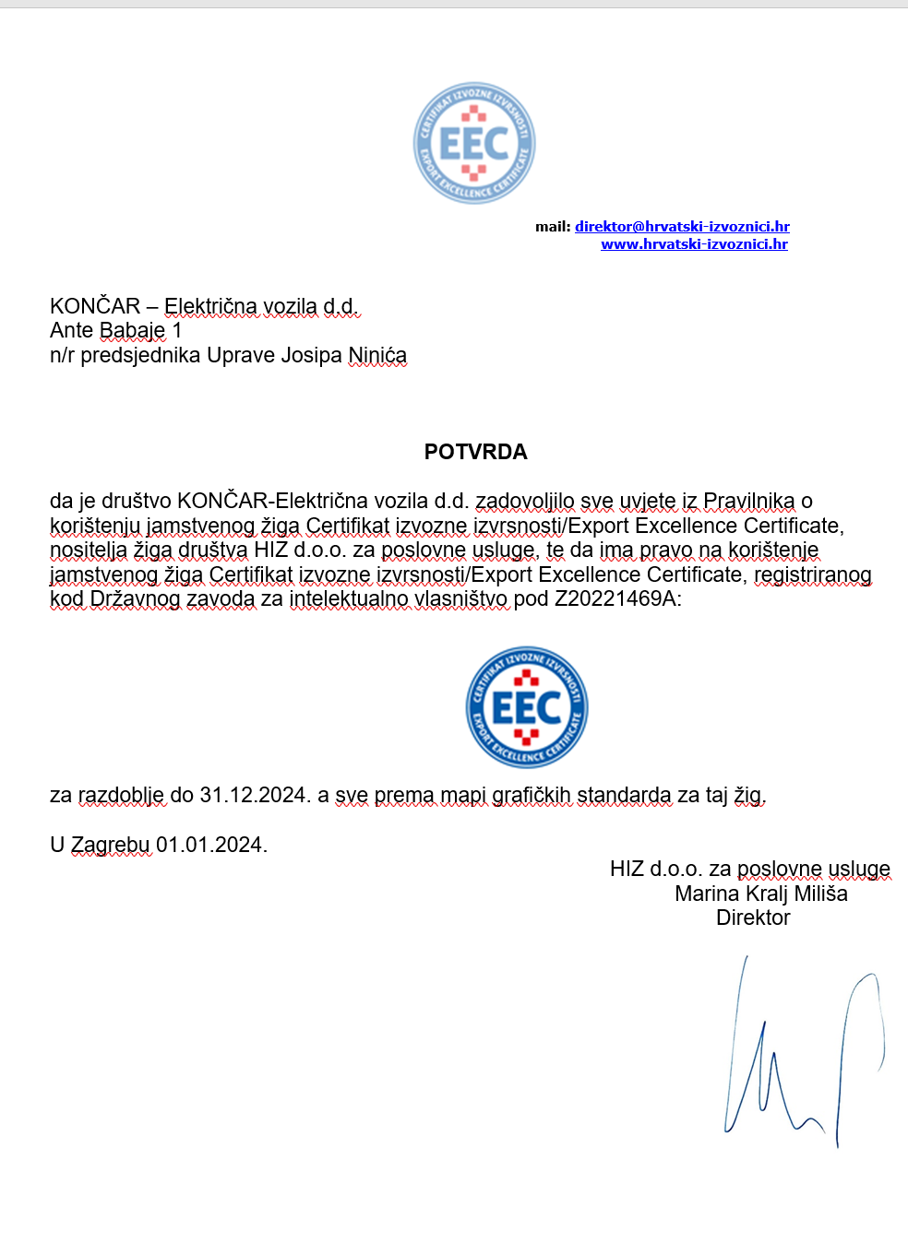
POTVRDE O PRAVU NA
CERTIFIKAT IZVOZNE IZVRSNOSTI

Slide 6
ZNAČAJKE CERTIFIKATA IZVOZNE IZVRSNOSTI
Certifikat izvozne izvrsnosti garantira:
provjerene IZVOZNE rezultate
dokazanu KVALITETU robe ili usluge
INOVATIVNOST
POVJERENJE kupaca i partnera
POSLOVANJE po propisanim standardima i normama

Slide 7
CERTIFIKAT IZVOZNE IZVRSNOSTI
Certifikat izvozne izvrsnosti/ Export Excellence Certificate se ne kupuje.
Pravo na posjedovanje se zaslužuje temeljem rezultata poslovanja u skladu s Pravilnikom o dodjeli certifikata.

Slide 8
Certifikat izvozne izvrsnosti imaju izvrsni izvoznici koji kvalitetnim i inovativnim proizvodima ili uslugama konkuriraju na svjetskom tržištu.
Izvoznici s Certifikatom izvozne izvrsnosti ističu se pred konkurencijom i kupci su spremni platiti više za njihov proizvod ili uslugu.

